Slide 1
ÖFKE KONTROLÜ
KARŞIYAKA LİSESİ

Slide 3
Öfkemi kontrol edebiliyorum.
Kavgadan uzak duruyorum
Tartışırken sesimi yükseltmiyorum.
Sabah kalktığımda stresli olmuyorum.
İnsanlarla konuşurken ters ve kaba cevaplar vermiyorum.
İnsanlara güler yüzlü davranıyorum.
Düşüncelerimi içime atmayıp, ifade ediyorum.
Tartışırken hakaret ve küfür etmiyorum.

Slide 4
EVET’LER
0-3 arası ise :sinirlerine hakim olmalısın. Her an parlamak için fırsat arıyorsun. Kendini rahatlatmak için spor ve sanatla uğraşabilirsin. Sakin olmaya çalışmalısın.
3-6 arası ise:şiddete başvurmuyorsun ama zaman zaman öfkeni kontrol altında tutamıyorsun. Biraz daha sakin olmalı ve öfkenle başa çıkmalısın.
6-8 arası ise:TEBRİKLER! Öfkeni kontrol altında tutabildiğin gibi şiddete de başvurmuyorsun. Bu özelliğini çevrende öfkesini kontrol edemeyen arkadaşlarına da aşılamalısın.

Slide 5
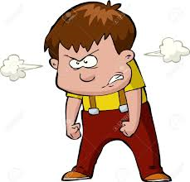
ÖFKE NEDİR?
Öfke:
Hoşnut Olunmayan Durumlara Karşı Verilen Temel Duygulardan Biridir.

Slide 6
Buz dağının suyun üstünde kalan kısmı öfkedir.Öfkenin ortaya çıkmasına neden olan pek çok duygu suyun altında gizlidir.
ÖMER MURAT PAMUK
6

Slide 7
NELERE ÖFKELENİRİZ?

Slide 8
NELERE ÖFKELENİRİZ?
İsteklerimiz olmadığında
Beklemediğimiz bir sonuçla karşılaştığımızda
Anlaşılmadığımızı hissettiğimizde
Tehdit aldığımızda
Kendimizi çıkmazda hissettiğimizde
Kişiliğimize saldırıldığında
Önem verdiğimiz şeylere saldırıldığında

Slide 9
ÖFKE KÖTÜ BİR ŞEY Mİ?
Çoğu insan kızgınlık ve öfke duymanın istenmeyen ve olumsuz duygular olduğunu düşünse de, gerçekte bu duygular doğaldır. Herkes tarafından yaşanabilir. ÖFKE NE OLUMLUDUR NE DE OLUMSUZDUR. SADECE BİR DUYGUDUR.
Öfke anında gösterilen tepkiler OLUMLU yada OLUMSUZ; YAPICI yada YIKICIDIR.

Slide 10
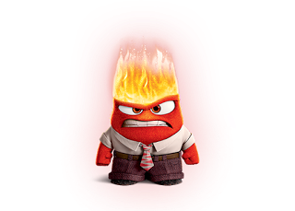
ÖFKE DURUMUNDA ORTAYA ÇIKAN TEPKİLER:
Kan basıncı artması ve kalp atışları hızlanır,
Nefes alıp vermede düzensizlik,
Aşırı stres ve gerginlik,
Tartışma sırasında kişiye veya herhangi nesneye yönelik şiddet uygulanması

Slide 11
Öfke ile Birlikte….
KIZGINLIK
HİDDET
KAYGI
NEFRET
KİN
ÖFKE
İNTİKAM
BAĞIRMA
DÜŞMANLIK
Duyguları yaşarız…

Slide 12
ÖFKEYLE BAŞETMEDE KULLANILAN YANLIŞ YOLLAR
Öfkeyi Yok Sayma
Öfkeyi Başkasına
Aktarmak
Öfkeyi Saldırganca
Ortaya Koymak
Öfkeyi Pasif Davranışlarla
Ortaya Koymak
Öfkeyi Kendine Yöneltmek

Slide 13
ÖFKELENDİĞİMİZDE;
SALDIRABİLİRİZ
BASTIRABİLİRİZ
ANLATABİLİRİZ
UNUTABİLİRİZ
GİZLEYEBİLİRİZ
BAĞIRABİLİRİZ
AĞLAYABİLİRİZ
YÜZLEŞEBİLİRİZ
ÖFKEMİZİ KONROL EDEBİLİRİZ…

Slide 14
ÖFKEMİ NASIL KONTROL EDERİM?
Zihninde Geçen Düşüncelerini Olumluya Çevir.
Ne Düşündüğünü Ve Hissettiğini Zihninde Toparlamaya Çalış.

Slide 15
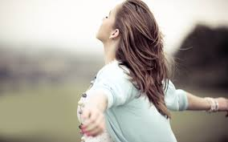
ÖFKEMİ NASIL KONTROL EDERİM?
Derin Derin Nefes Alarak Sakinleşmeye Çalış.
Düşünceni Ve Duygunu Nedenleri İle Birlikte Karşı Tarafa İfade Et.

Slide 16
ÖFKE KONTROLÜNDE TEMEL İLKELER
Konu sizin için önemliyse mutlaka konuşun.
Sorunu düşünüp açıklık kazandırmaya zaman ayırın.
Ben Diliyle Konuşun
Ör: Bana lakap taktığında kendimi üzgün ve öfkeli hissediyorum.
İnsanların farklı olduğu gerçeğini kabul edin.
Hiçbir sonuca varmayan tartışmalara girmeyin.

Slide 17
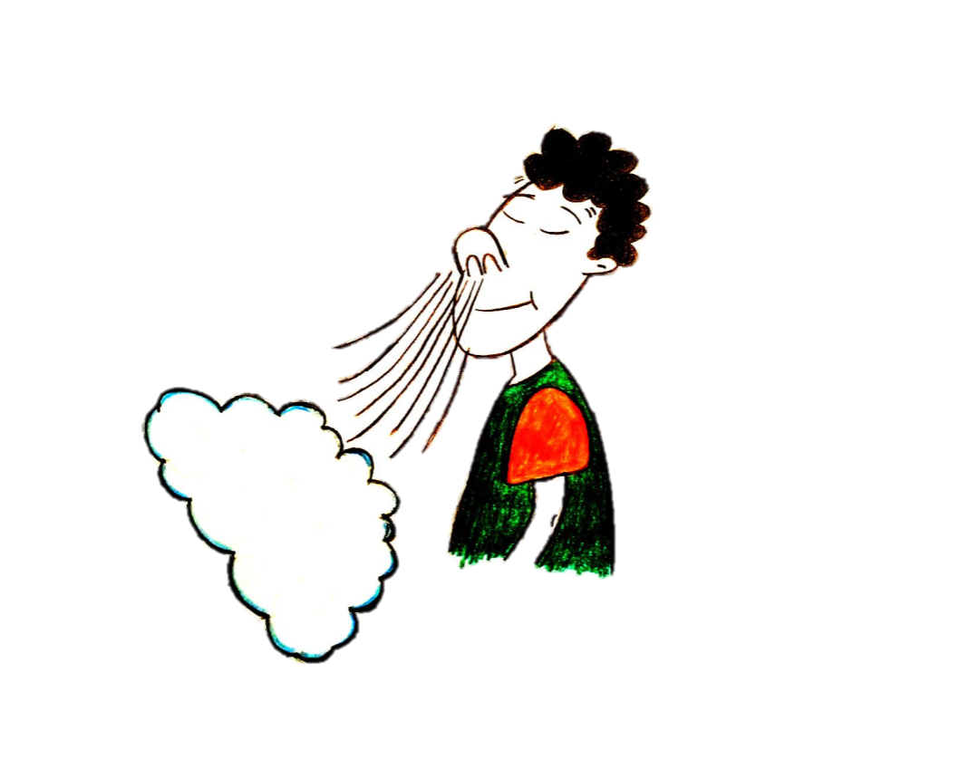
ÖFKELİ İSENİZ
DERİN NEFES ALIN:
ÖFKE TEPKİSİ VERMEDEN ÖNCE
EN AZ 10 DEFA DERİN NEFES ALIP VERİN,
SONRA TEPKİ VERİN…

Slide 18
ÖFKELİ İSENİZ
ÇATIŞMA ORTAMINDAN BİR SÜRE UZAKLAŞIN…

Slide 19
ÖFKELİ İSENİZ
TARTIŞMAYI ERTELEYİN…

Slide 20
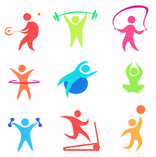
ÖFKELİ İSENİZ
SPOR YAPIN…
KOŞUN…
ENERJİNİZİ BOŞALTIN…

Slide 21
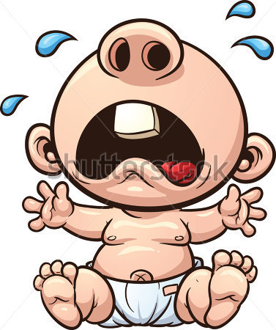
ÖFKELİ İSENİZ
İSTERSENİZ AĞLAYIN…

Slide 22
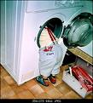
ÖFKELİ İSENİZ
BİR MEŞGULİYET BULUN…

Slide 23
ANCAK KENDİNİZE VEYA BİR BAŞKASINA ŞİDDET GÖSTERMEYİN!

Slide 24
Öfke Kontrolü ve Kaplumbağa Tekniği
Öfke genellikle çevremizde kontrol edemediğimiz bir durum yüzünden patlak verir. Mesela bir topun kafamıza çarpması veya trafikte birinin korna çalması gibi ve bazen de kaybetme korkumuz yüzünden ortaya çıkar. Fakat her ne olursa olsun öfkemiz geçtikten sonra yaptıklarımızdan utanç duyarız. Öfke tabiatımızın bir parçası gibi dursa da insanoğlunun aşması gereken bir duygudur.

Slide 25
Öfke Kontrolü ve Kaplumbağa Tekniği
Kaplumbağa tekniği oldukça basit ve yararlıdır. Şimdi gözünüzde bir kaplumbağa canlandırın. Bir tehlike anında kaplumbağa ne yapar kabuğuna çekilir. Öfkemizin ana nedeni de tehlike de hissetmemizdir.

Slide 26
Öfke Kontrolü ve Kaplumbağa Tekniği
Zihnimiz bir tehlike anında iki şekilde tepki verir kaç kurtul veya savaş, mücadele et. Ama 21. yüzyıl toplumunda alt benliğimizle değil kendi kişiliğimizle hareket etmeli ve öfkemizi kesinlikle kontrol etmeliyiz. Bu yüzden öfke bizi yakalandığında yapmamız gerekenler basittir. 1- Öfkelendiğinizde Farkında olun. Öfkeni fark et ve onu izle onun nasıl yükseldiğini ve seni nasıl zorladığını fark et. Bu sayede öfkeye kapılmak yerine onu izleyerek onu anlamış olacaksın.

Slide 27
Öfke Kontrolü ve Kaplumbağa Tekniği
2- Öfkelendiğinizde öfkeli şeyler düşünmeyi bırakın. Öfkelendiğimizde genellikle parçalamak, kırmak, küfretmek, dövmek gibi yıkıcı düşünceler bizi sarar ve bunlara bazen uyarız. Fakat öfkemiz geçtikten sonra ne yazık ki bize bıraktığı şeyler korkunçtur. Sevdiklerimizi üzmüş ve onları kırmışızdır. O halde öfkelendiğinizde durdurmanız gereken en önemli düşünceler öfke düşünceleridir. Onları durdurun göreceksiniz öfkenizde duracak.

Slide 28
Öfke Kontrolü ve Kaplumbağa Tekniği
3- Şimdi Kaplumbağa gibi düşünün ve Kabuğunuza çekilin Bir meditasyon gibi düşünün bunu. Kabuğunuz olduğunu düşünün ve içinize dönün derin nefesler alıp verin ve sakinleşmeye odaklanın. Bu sayede sakinleşecek ve öfkenizi kamçılayan hormonlardan kurtulmuş olacaksınız. Genellikle sakinleşmeniz bir veya iki dakikadan fazla sürmez...
4- Artık kabuğunuzdan çıkabilirsiniz. Şimdi problemi daha net görecek ve doğru bir çözümle yaklaşacaksınız...

Slide 29
Öfke Kontrolü
Öfke aklı ve mantıklı düşünmeyi engeller. Bu anda yapılması gereken öfkelendiğinizin farkına varmaktır. Öfkeli olduğunuzun farkına vardığınız an kızgınlığınız yerine sadece sorular kalır ve mantık tekrar kontrolü ele geçirir.
Öfkelendiğiniz an şunu düşünün; Öfkemden sonra pek çok kez özür dilemem gerekir ve belki de düzeltilemeyecek bir hataya sebebiyet verebilirim.

Slide 30
Öfke Kontrolü
Seni öfkelendiren durumlardan uzaklaşmayı dene. Eğer öfken bir konu hakkında artıyorsa bunu daha sakinken tartış. Unutma sakinleştikten sonra pek çok kez pişman olacaksın.
Öfken kan şekerinle ilgili olabilir. Bu durumda kan şekerini kontrol ettir. Bir tartışmaya gireceksen bunu aç karnına yapma.
Öfke ile nefes ters orantılıdır. Öfkelendiğinde sık ve az nefes alırsın. Az nefes bedenin enerjisini azaltır. Öfkelendiğinde derin nefes al ve nefesine odaklan.

Slide 31
Öfke
Öfke bir asittir; durduğu kaba verdiği zarar, döküldüğü herhangi bir şeye verdiği zarardan daha fazla olabilir.
- Mahatma Gandhi

Slide 32
Öfke Kontrolü
Öfkenizi izleyin. Bu durum meydana geldiğinde genellikle aklınız orada olmaz. Bir anda midenizden boğazınıza ilerleyen bir hiddet yaşarsınız. İşte o anda bunu izleyin öfkenizin farkına varın. Bu öfkenizi anlamanıza ve sebebini çözmenize neden olacaktır.

Slide 33
Öfke Kontrolü
Öfkenizi kabullenin. Öfkenizi durdurma eylemi genellikle işe yaramaz. Onun yerine öfkenizi kabullenin ve nefes teknikleri ile dışarı atın. Ne kadar çok ve derin nefes alırsanız o kadar rahatlayacaksınız. Öfke bedenin bir yapısı fakat onu kontrol etmek "insan" doğasının gereği. Eğer kontrol edemiyorsak diğer canlılardan bir farkımız kalmaz.

Slide 34
Öfke Kontrolü
Öfkenizi yanınızda götürün. Öfkelendiğiniz ortamda durmayın. Hemen oradan ayrılın. Kısa bir yürüyüş size iyi gelecektir.
Öfkenizi takip etmeyin. Öfkeniz sizin adınıza konuşacaktır. O siz değilsiniz. O duygunun etkisi ile istemediğiniz şeyler söyler hatta yaparsınız. Öfkeniz geçene kadar konuşmayın göreceksiniz her şey çok değişik olacak...

Slide 35
Öfke Kontrolü
Öfkenizi düşmanı ile tanıştırın. Öfkenin en büyük düşmanı sabırdır. Eğer sabrınızı geliştirirseniz öfkeniz artık sizinle kalamaz.
Öfkenizi güldürün. Mizahı kullanın sizi sinirlendiren kişiye esprili bir dille konuşun. Ama iğnelemeyin...
Öfkenizi analiz edin. En çok neye ve hangi davranışlara sinirlendiğinizi bulun. Bunları not edin. Kesinlikle analizin sonuçlarını uygulayarak o kişi ve olaylardan uzak durun.

Slide 36
Öfke Kontrolü
Kimseyi öfkelendirmeyin. Kimseyi bilerek ve isteyerek üzmeyin. Hayat bize harika güzellikler sunuyor. Her şeyin özünde iyilik var. Unutmayın! birilerini üzerseniz başka birileri de sizi üzer. Hayat bir döngüden ibarettir.
Hayat bir aynadır……
siz ne yansıtırsanız size o geri yansır.

Slide 37
ÖFKEYLE OLUMLU BAŞETME YOLLARI
Hangi duygunuz öfkeye yol açıyor? Önce asıl duygunuzu fark edin.
Hakkınızı koruyun ancak ne pasif ne saldırgan olmadan!
Gerektiğinde mola alıp sakinleşin!
Abartılı ve dramatik düşüncelerinizi sorgulayın asıl sebebi bulun!
Karşı tarafı suçlamak yerine kendi duygularınızı ifade edin.(ben dili)
Espriden faydalanın
37

Slide 38
ÖFKEYLE OLUMLU BAŞETME YOLLARI
Duygularınızı anlattığınız bir günlük tutun. Yazı yazmak zor geliyorsa resim de yapabilirsiniz.
Sizi öfkelendiren problemi, bu probleme nasıl tepkide bulunduğunuzu, bu tepkinin ne gibi sonuçlar doğurduğunu ve problemi halletmek için iyi bir yol olup olmadığını düşünün.
Asıl sorun öfke değil, ifade edilme biçimidir unutmayın.
38

Slide 39
ÖFKELENMEYİN!... AFFEDİN!...
İntikam alıp da sonunda pişman olmaktansa, affedip de pişman olmak daha iyidir.
Affetmek güçlüyü daha güçlü yapar.

Slide 40
AFFEDİN
AFFETMEK KONTROLÜ YENİDEN SİZE KAZANDIRIR.
AFFETMEYİ SEÇTİĞİNİZDE ÇEVRENİZDEKİLER SİZE DAHA OLUMLU YAKLAŞIR
AFFETMEK SİZİ ÖZGÜRLEŞTİRİR
AFFETMEMEK EN ÇOK SİZİ ÜZER

Slide 41
Öfke Kontrolü

Slide 42
ÖFKENİZİN AZ OLMASI,
ÇOK OLDUĞUNDA İSE
KONTROLLÜ OLMASI
DİLEĞİ İLE…

Slide 43
REHBERLİK SERVİSİ
teşekkürler…

